Slide 1
第六章
ARMA模型的参数估计

Slide 2



本章结构
模型的参数估计
模型的参数估计
模型的参数估计

Slide 3

ARMA模型的参数顾及

Slide 4


Slide 5
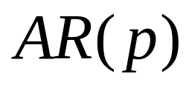
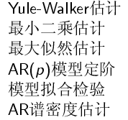
§6.1 模型的参数估计

Slide 7
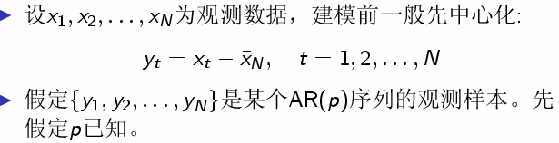
Yule-Walker估计

Slide 8

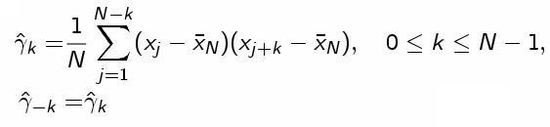

Slide 9
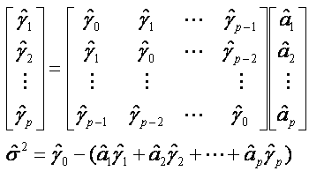

Slide 10



Slide 11

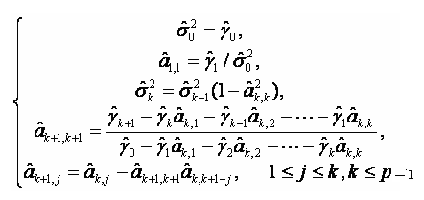

Slide 12
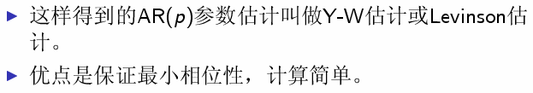

Slide 13
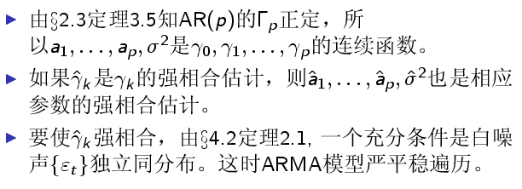
Yule-Walker估计的相合性

Slide 14
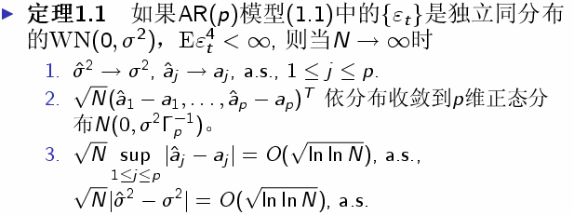

Slide 15
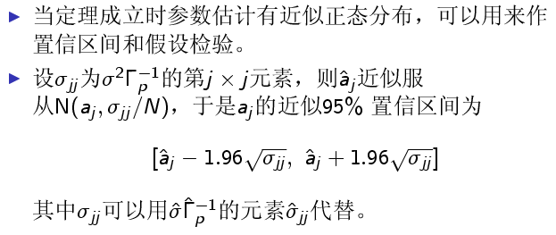

Slide 16
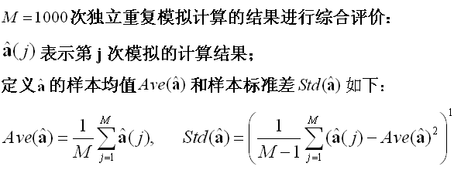
Yule-Walker估计的模拟计算

Slide 17
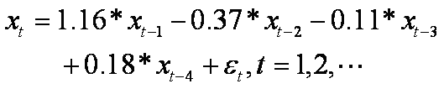
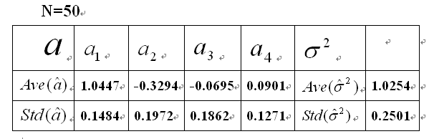

Slide 18
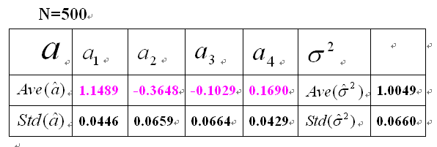

Slide 19
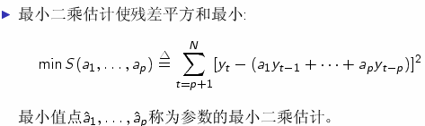
最小二乘估计

Slide 20

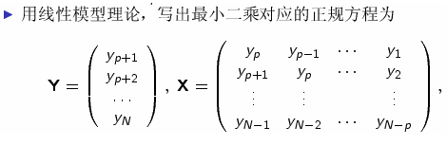
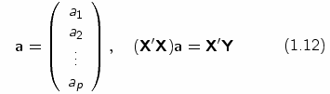

Slide 21
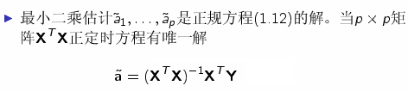

Slide 22
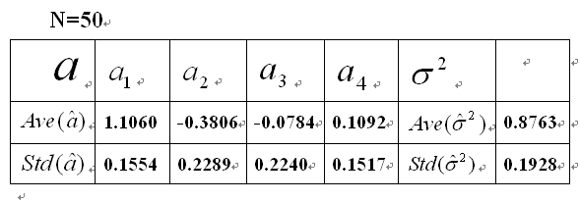
最小二乘估计的模拟计算

Slide 23
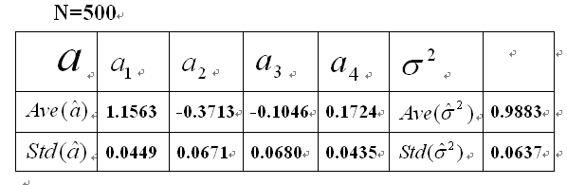

Slide 24
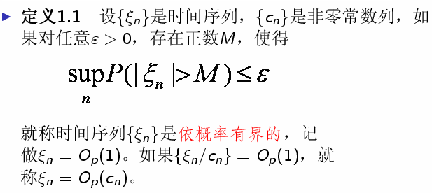
依概率有界

Slide 25
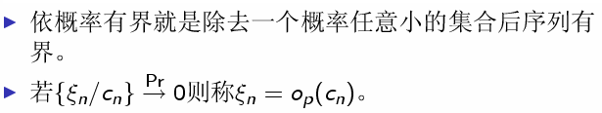

Slide 26
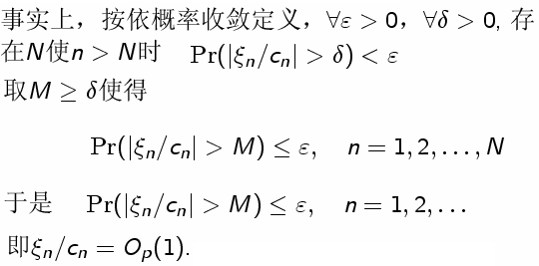

Slide 27

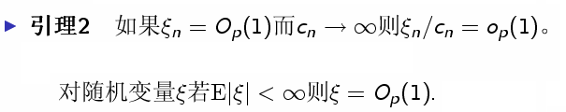


Slide 28
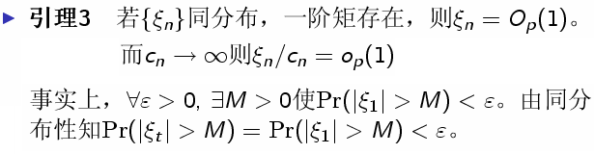

Slide 29
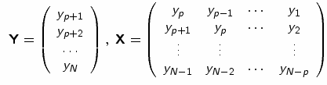
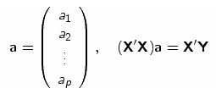
最小二乘估计与Y-W估计的比较

Slide 31
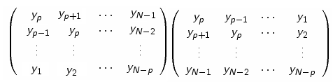


Slide 32

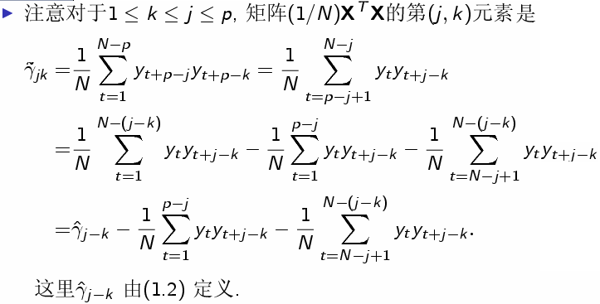

Slide 33
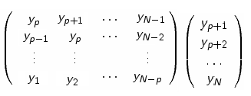


Slide 34

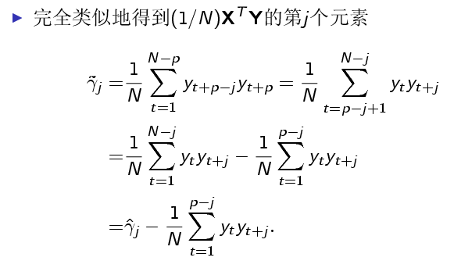

Slide 35

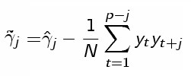
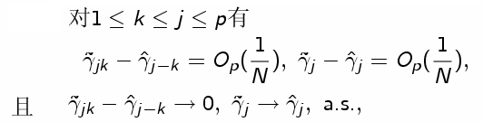

Slide 36
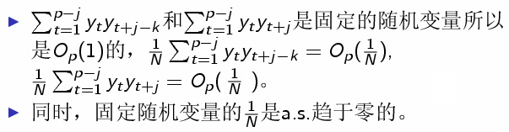

Slide 37

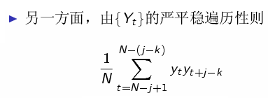

Slide 38
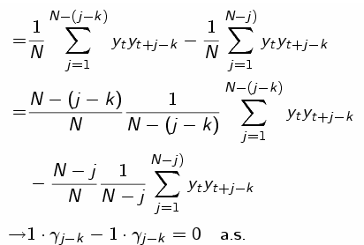

Slide 39
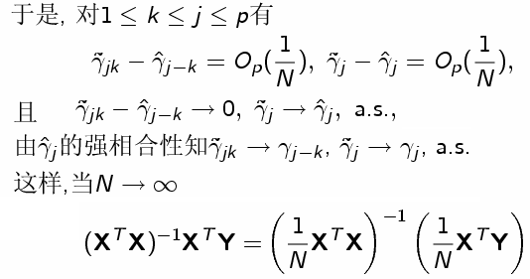


Slide 40

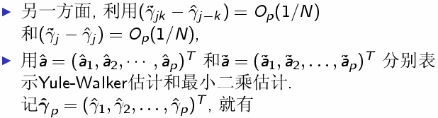

Slide 41

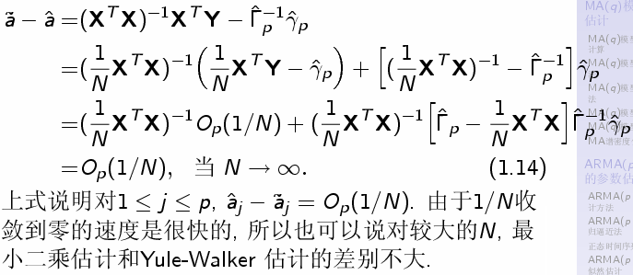

Slide 42
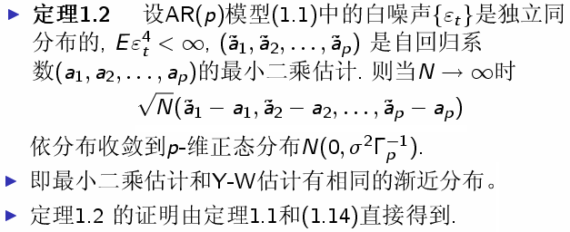
最小二乘估计的极限分布

Slide 43
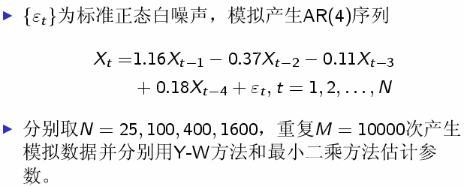
最小二乘与Y-W估计的模拟比较

Slide 44
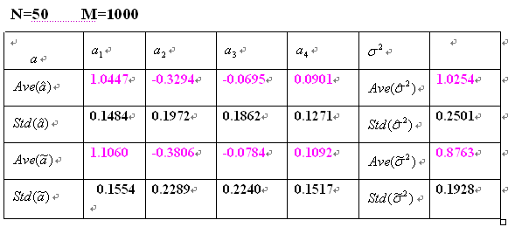

Slide 45
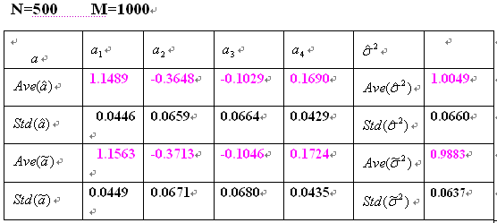

Slide 46
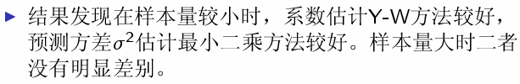

Slide 47
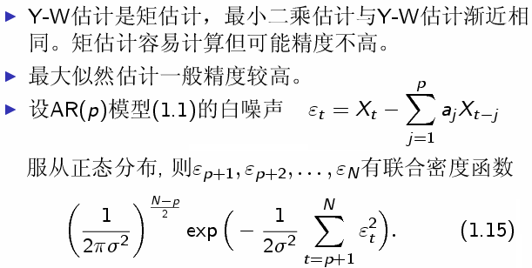
最大似然估计

Slide 48
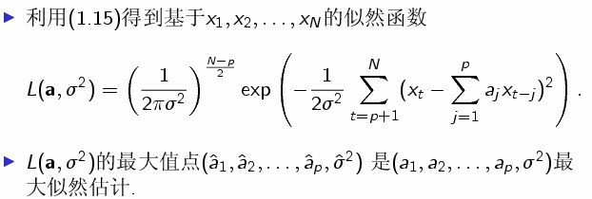

Slide 49
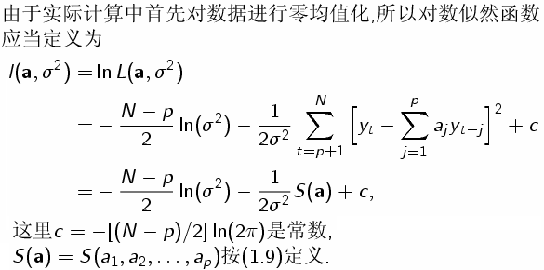

Slide 50
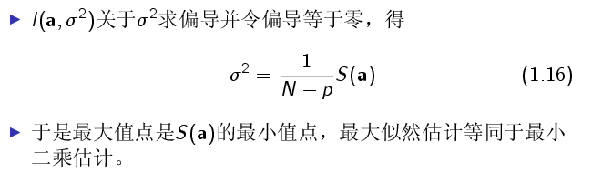

Slide 51
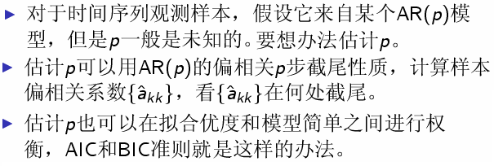
AR模型定阶问题

Slide 52
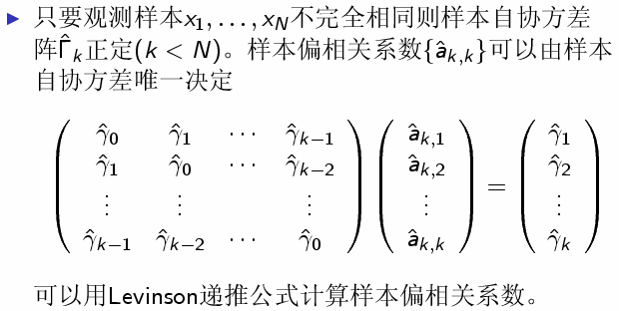
样本偏相关系数

Slide 53



Slide 54

定理1.3的证明

Slide 55


Slide 56


Slide 57


Slide 58

偏相关系数

Slide 59

偏相关系数的检验

Slide 60


Slide 61

推论1.5的证明

Slide 62


Slide 63

用样本偏相关系数定阶

Slide 64

AIC和BIC定阶

Slide 65


Slide 66

模型拟合检验

Slide 67


Slide 68

AR谱密度估计

Slide 69


Slide 70

例1.2
N=300 数据由AR(4)随机产生

Slide 71



Slide 72


Slide 73


Slide 74


Slide 75

AIC,BIC定阶

Slide 76



Slide 77

N=300个观测, 1000次定阶结果

Slide 78

N=1000个观测 ,1000次定阶结果

Slide 79


§6.2 模型的参数估计

Slide 80

MA(1)的参数估计

Slide 81



Slide 82

MA(1)的参数估计

Slide 83

矩估计

Slide 84


Slide 85



Slide 86


Slide 87


Slide 88


Slide 89


Newton-Raphson 算法基本思想
牛顿迭代法

Slide 90


Newton-Raphson 算法

Slide 91
求解非线性方程组的Newton-Raphson方法：
1、 取初始点x(0),最大迭代次数 N和精度要
求 ε, 置 k=0;
2、 求解线性方程组 J(x(k))d=−F(x(k));
3、 若 |d|<ε, 则停止计算；否则，置
x(k+1)=x(k)+d(k);
4、 若 k=N, 则停止计算；否则，置 k=k+1,
转(2).

Slide 92


Slide 93


Slide 94


Slide 95


Slide 96


Slide 97


Slide 98



Slide 99



Slide 100



Slide 101

逆相关函数

Slide 102


的逆相关函数

Slide 103


Slide 104



Slide 105





Slide 106


Slide 107


Slide 108


Slide 109




Slide 110


的逆相关函数参数估计法

Slide 111


Slide 112


Slide 113


Slide 114


Slide 116


Slide 117



MA参数的新息估计

Slide 118




Slide 119




Slide 120



Slide 121



Slide 122




Slide 123



Slide 124


Slide 125

新息估计的相合性

Slide 126


Slide 127


Slide 128


Slide 129


Slide 130

MA序列的定阶方法

Slide 131


Slide 132


Slide 133

MA模型估计的拟合检验

Slide 134


Slide 135

序列的谱密度估计

Slide 136


Slide 137

例2.1.197个化学浓度数据图

Slide 138


一阶差分 后数据图

Slide 139


Slide 140



Slide 141



Slide 142


Slide 143


Slide 144


Slide 145


Slide 146

例2.2

Slide 147


Slide 148


Slide 149


Slide 150


§6.3 模型的参数估计

Slide 151

ARMA模型

Slide 152


Slide 153

ARMA模型的矩估计方法

Slide 154


Slide 155


Slide 156


Slide 157


Slide 158


Slide 159

ARMA模型的自回归逼近法

Slide 160


Slide 161


Slide 162


Slide 163



正态时间序列的似然函数

Slide 164



Slide 165


Slide 166


Slide 167


Slide 168





Slide 169


Slide 170


Slide 171


Slide 172


Slide 173


Slide 174


模型的最大似然估计

Slide 175


Slide 176


Slide 177


Slide 178


Slide 179


Slide 180



最大似然估计的计算

Slide 181


Slide 182

最大似然估计与最小二乘估计

Slide 183


Slide 184

最大似然估计的极限分布

Slide 185


Slide 186

极限分布的利用

Slide 187


Slide 188

例3.1 ARMA(4,2)的估计与模拟分析

Slide 189


Slide 190


Slide 191


Slide 192


Slide 193

ARMA模型拟合的检验

Slide 194


Slide 195


Slide 196


Slide 197

模型的定阶方法

Slide 198



Slide 199



Slide 200


Slide 201


Slide 202

ARMA谱密度估计

Slide 203


